Slide 1
Тема на проекта: „Изследване на антимикробиална активност на екстракти от гроздови семки и люспи“ НИХ №463/2022г.

Slide 2
Изследователски екип, участвал в изпълнението на проекта:
1. гл. ас. д-р Милка Атанасова Университет „Проф. д-р Асен Златаров“
2. Доц. д-р Катя Габровска Университет „Проф. д-р Асен Златаров“
3. Ас. Д-р Димитрина Кръстева Университет „Проф. д-р Асен Златаров“
4. Инж. Велина Бойчева Йорданова, докторант – свободна форма към Университет „Проф. д-р Асен Златаров“
5. Деси Стоянова, студент 3 курс, Хранителни биотехнологии
6. Ани Димитрова, студент 3 курс, Хранителни биотехнологии
7. Жармена Желева, студент 4 курс, Хранителни биотехнологии

Slide 4
Изследователски цели и задачи
Целта на настоящият проект през отчетния период е, получаване на антиоксидантни екстракти от гроздови люспи на различни сортове грозде и изследване, и сравняване на тяхната антимикробна активност спрямо различни видове микроорганизми, замърсители на храни.
За целта бяха поставени следните задачи:
1. Получаване на екстракти от гроздови люспи на различни сортове грозде;
2. Определяне на общото фенолно съдържание на екстрактите;
3. Определяне на антимикробната активност на екстрактите от гроздови люспи чрез използването на дисков дифузионен метод;
4. Определяне на минималната инхибиторна концентрация на екстрактите от гроздови люспи;
5. Сравнение на антимикробната активност на екстрактите от гроздови семки и гроздови люспи.

Slide 5
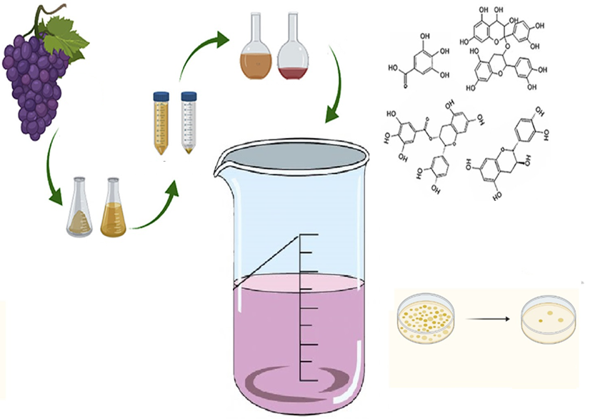

Slide 6
Сорт грозде | Добив, % | TPC, mg GAE/g DW | TF mg QE/g DW | TA, mg CGE/g DW | AA mg/g DW | PC, mg CE/g DW
Каберне Совиньон GSE | 16.02 ±0.65 | 88.22 ±0.72 | 45.95 ±0.14 | 0.05 ±0.02 | 3.01 ±0.11 | 157.22 ±2.10
Марселан GSE | 18.34 ±0.66 | 103.24±1.11 | 52.01±0.34 | 0.062±0.01 | 2.71±0.13 | 152.18±2.05
Пино ноар GSE | 12.05 ±0.77 | 111.22±1.28 | 51.50±0.30 | 0.040±0.02 | 11.07±0.25 | 170.45±2.5
Тамянка GSE | 15.13 ±0.63 | 79.06 ±0.65 | 40.05 ±0.18 | 31.44 ±0.23 | - | 4.88 ±0.13
Каберне Совиньон GSKE | 13.25 ±0.52 | 42.32 ±0.32 | 6.45 ±0.12 | 3.34 ±0.12 | 2.72 ±0.11 | 3.65 ±0.13
Марселан GSKE | 15.42 ±0.55 | 56.17 ±0.41 | 6.70 ±0.16 | 3.94 ±0.15 | 2.76 ±0.11 | 3.94 ±0.15
Пино ноар GSKE | 5.52 ±0.51 | 45.05 ±0.85 | 4.41 ±0.12 | 1.21 ±0.10 | 3.17 ±0.16 | 3.31 ±0.15
Тамянка GSKE | 10.02 ±0.52 | 36.28 ±0.29 | 2.64 ±0.11 | 0.015 ±0.08 | 3.53 ±0.14 | 1.23 ±0.10
Сорт грозде | DPPH (µM TE/g DW) | ABTS (µM TE/g DW)
Каберне Совиньон | 81.23 ±0.73 | 99.05 ±0.88
Марселан | 89.74 ±0.78 | 109.31 ±1.01
Пино ноар | 75.77 ±1.12 | 87.61 ±1.25
Тамянка | 14.22 ±0.18 | 58.23 ±0.4
Таблица 2. Антиоксидантен потенциал на екстракти от гроздови люспи спрямо DPPH (2,2-дифенил-1-(2,4,6-тринитрофенил)-хидразинил) и ABTS (2,2-азино-бис(3-етилбензотиазолин-6-сулфонова киселина) диамониева сол)
За сравнение стойностите при определяне на антиоксидантния капацитет на екстракти от гроздови семки спрямо DPPH варират между 245.6 ± 3.23 и 597.23 ± 4.12 µM TE/g DW, а спрямо ABTS варират между 1,907.24 ± 9.56 и 2,273,92 ± 12.32 съответно за екстрактите от Тамянка и Пино Ноар.
Таблица 1. Сравнение на резултатите за полифенолен състав на екстракти от гроздови семки и екстракти от гроздови люспи

Slide 7
Бактериални видове | Зона на инхибиране (mm)
 | Пино Ноар |  | Каберне Совиньон |  | Марселан |  | Тамянка
 | GSE | GSKE | GSE | GSKE | GSE | GSKE | GSE | GSKE
Staphylococcus aureus | 14±0.25 | 12±0.22 | 9±0.10 | 8±0.08 | 13.5±0.20 | 11±0.20 | 8±0.12 | 6±0.07
Bacillus cereus | 10±0.15 | 9±0.18 | 7.5±0.08 | 6±0.07 | 8.5±0.11 | 7±0.09 | 7±0.09 | 5±0.065
Escherichia coli | 8±0.10 | 7±0.09 | - | - | 6.5±0.10 | 4±0.05 | - | -
Таблица 4. Сравнение на минималната инхибираща концентрация на екстракти от гроздови семки и гроздови люспи на четири сорта грозде.
Таблица 3. Сравнение на антимикробната активност на екстракти от гроздови семки и гроздови люспи на четири сорта грозде.
Екстракт от гроздови люспи | MIC (mg/mL)
 | Staphylococcus aureus |  |  |  | Bacillus cereus |  | Escherichia coli
 | GSKE |  | GSE |  | GSKE | GSE | GSKE | GSE
Пино Ноар | 0.14±0.03 |  | 0.12 ±0.03 |  | 0.30±0.08 | 0.25 ±0.08 | 0.8±0.17 | 0.50 ±0.17
Марселан | 0.28±0.04 |  |  | 0.25 ±0.04 | 0.5±0.11 | 0.37 ±0.1 | 0.9±0.17 | 0.50 ±0.13
Каберне Совиньон | 0.37±0.08 |  | 0.37 ±0.07 |  | 0.5±0.12 | 0.37 ±0.14 | 1.0±0.17 | 0.75 ±0.18
Тамянка | 0.5±0.12 | 0.50 ±0.16 |  |  | 1±0.15 | 0.50 ±0.17 | 1.5±0.22 | 1.00 ±0.17

Slide 8
Изводи
1. Получени са екстракти от гроздови люспи на три сорта червено грозде („Каберне Совиньон“, „Марселан“, „Пино Ноар“) и един сорт бяло грозде („Тамянка“);
2. Определени са общите антиоксидантни характеристики на екстрактите на три сорта червено грозде („Каберне Совиньон“ , „Марселан“ , „Пино Ноар“) и един сорт бяло грозде („Тамянка“) и са сравнени с тези получени за екстракти от гроздови семки на същите сортове.
Общото фенолно число на екстрактите от семки е 2 пъти по-високо в сравнение с това на екстрактите от люспи;
Общото фенолно съдържание на екстрактите от люспи на червеното грозде е по - високо от това на екстрактите на люспи от бяло грозде ;
3. Определена е антимикробната активност на получените екстракти от гроздови люспи чрез използването на дисков дифузионен метод;
4. Определена е минималната инхибираща концентрация на получените екстракти.
5. Получените резултати са сравнени с резултатите за екстракти от гроздови семки.

Slide 9
Публикации:
1. Determination of the antimicrobial effectiveness of the antibiotic Ciprofloxacin active, Dimitrina Krasteva, Katya Gabrovska, Yavor Ivanov. Annual of Assen Zlatarov University, Burgas, Bulgaria, 2022.
2. Krasteva D, Ivanov Y, Chengolova Z, Godjevargova T. Antimicrobial Potential, Antioxidant Activity, and Phenolic Content of Grape Seed Extracts from Four Grape Varieties. Microorganisms. 2023 Feb 3;11(2):395.

Slide 10
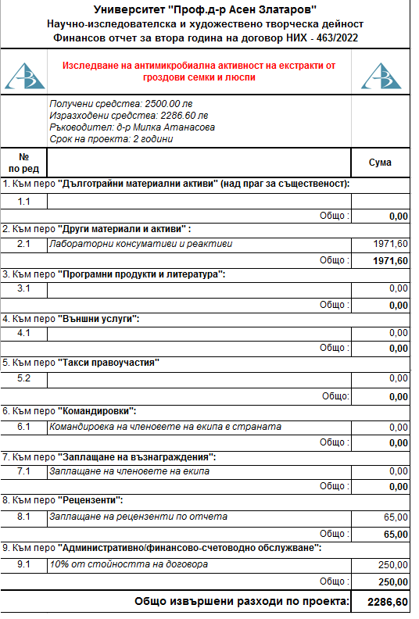

Slide 11
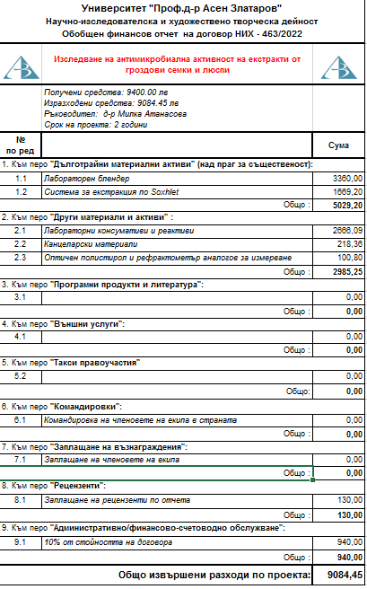

Slide 12
Благодаря за вниманието!

